Slide 2
В подростковом возрасте дети начинают оценивать жизнь своих родителей

Slide 3
Главное в ваших взаимоотношениях с ребенком – взаимопонимание

Slide 4
Удивляйте – запомнится!

Slide 5
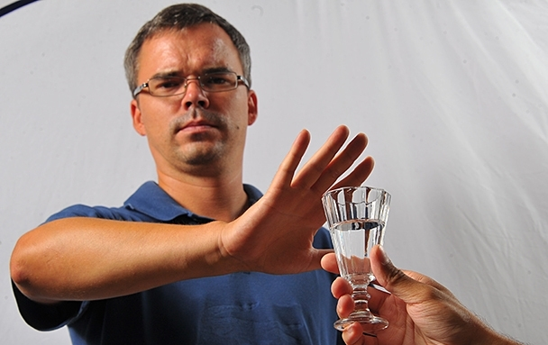
Вы хотите, чтобы ваш ребенок был крепким и здоровым? Научите личным примером.

Slide 6
Берегите здоровье ребенка и свое, научитесь вместе с ним заниматься спортом, выезжать на отдых, ходить в походы

Slide 7
Сколько времени в неделю вы проводите со своими детьми?

Slide 8
Желание взрослых избежать разговоров с детьми на некоторые темы приучает их к мысли, что эти темы запретные

Slide 9
Не оберегайте подростков излишне от семейных проблем, но он должен получать информацию адекватно своего возраста.

Slide 10
Если вы уже успели наделать ошибок в воспитании, вам будет труднее, чем в начале пути, но всё можно исправить!

Slide 11
Если вы поняли, что были не правы, пренебрегали мнением сына или дочери в каких-либо важных для них вопросах, не бойтесь признаться в этом сначала себе, а потом и ребенку

Slide 12
ЛЮБИТЕ своих детей!

